Slide 1


МАНГИСТАУСКИЙ ПРОИЗВОДИТЕЛЬ ОПРЕСНИТЕЛЬНЫХ УСТАНОВОК
От геофизики до опреснения воды — решаем под ключ
BATYSSUGROUP.KZ

Slide 2

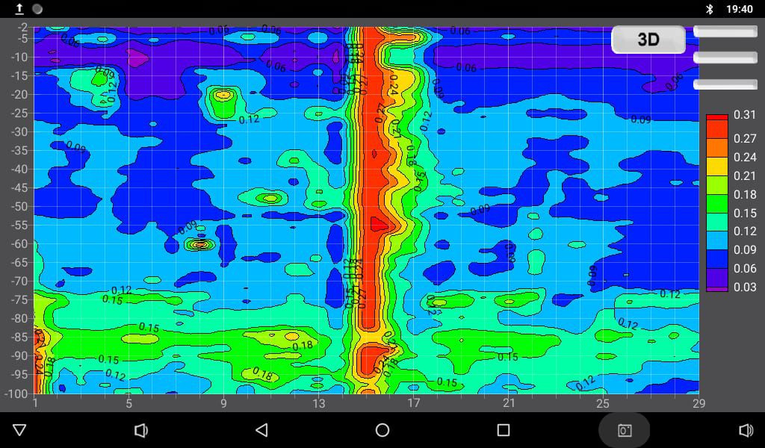
УСЛУГА 1 - ГЕОФИЗИКА
Проводим геофизические исследования грунта для точного определения глубины водоносного горизонта и места бурения.
Цель: Определение водоносного слоя земли

Slide 3

ЭТАП УСЛУГ 2:
•Бурение скважин
•Анализ воды
•Замер дебета
•Разрешение на водопользование
•Определение источника питания насоса
•Подбор насоса
•Защита насосов
•Онлайн управление
Цель: Обеспечить доступ к качественному подземному источнику воды с нужным дебетом и стабильностью подачи.

Slide 4
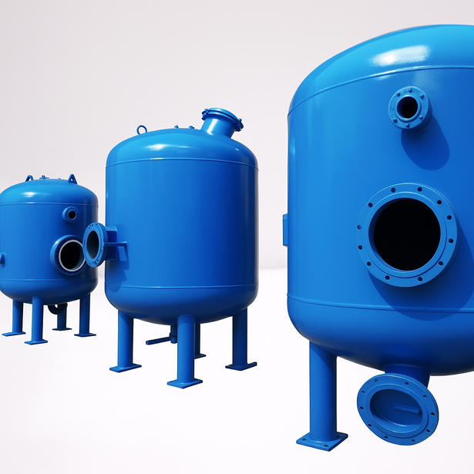



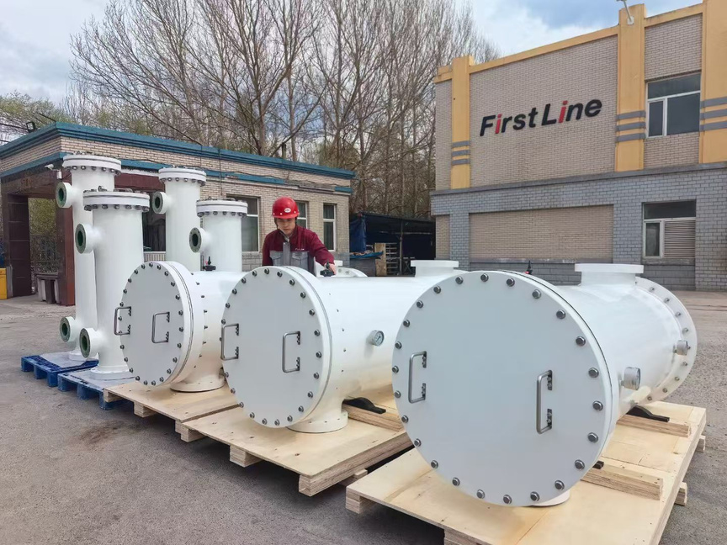


УСЛУГА 3 – ПОДБОР ФИЛЬТРОВ ПРЕДВАРИТЕЛЬНОЙ ОЧИСТКИ ПЕРЕД ОСМОСОМ (СОХРАНЯЕТ МЕМБРАНЫ)
Фильтры наполняемые исходя из анализа воды очистка 1 этапа
  Кварц
  Активированный уголь
Фильтр тонкой очистки с картриджем
Очищает воду от 25 до 0,3 микрон.
  АНЦА

Slide 5
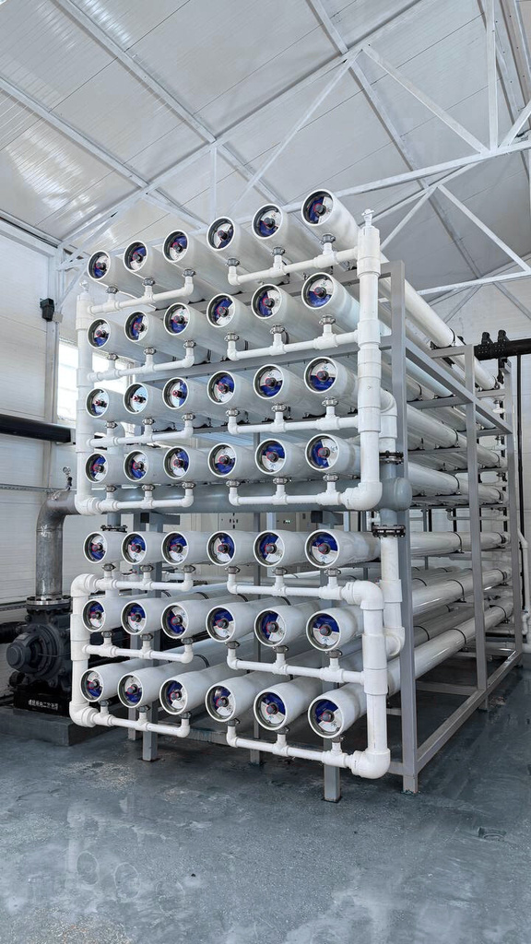
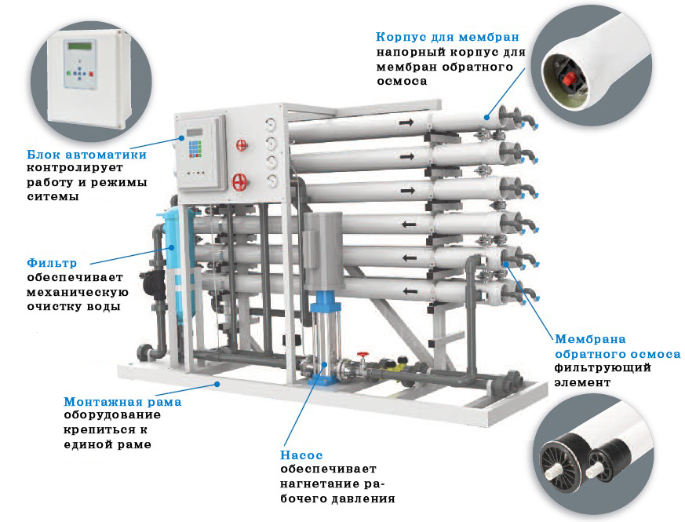
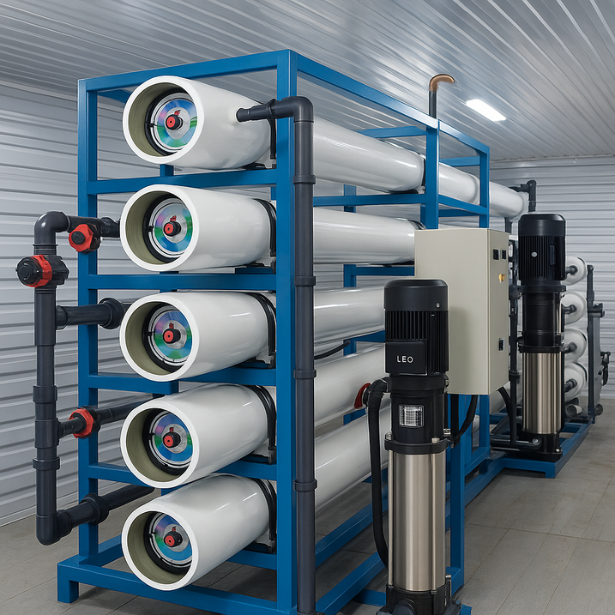
УСЛУГА 4 - УСТАНОВКА ОБРАТНОГО ОСМОСА
Интегрируем модульную установку обратного осмоса, способную очищать воду от 99% всех загрязнений: солей, бактерий, тяжёлых металлов.

Slide 6
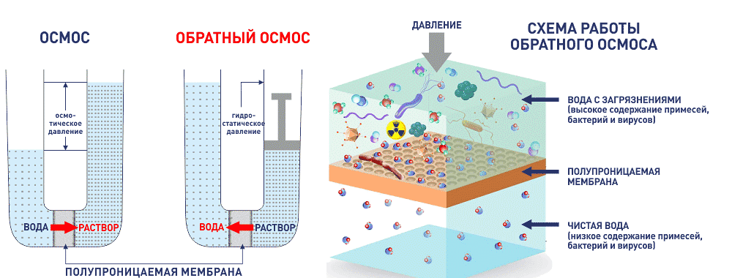

Slide 7
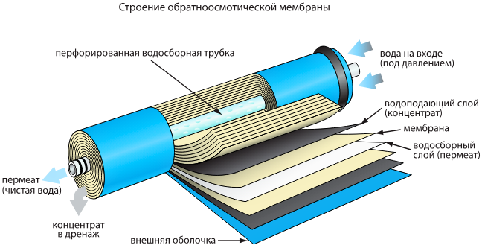
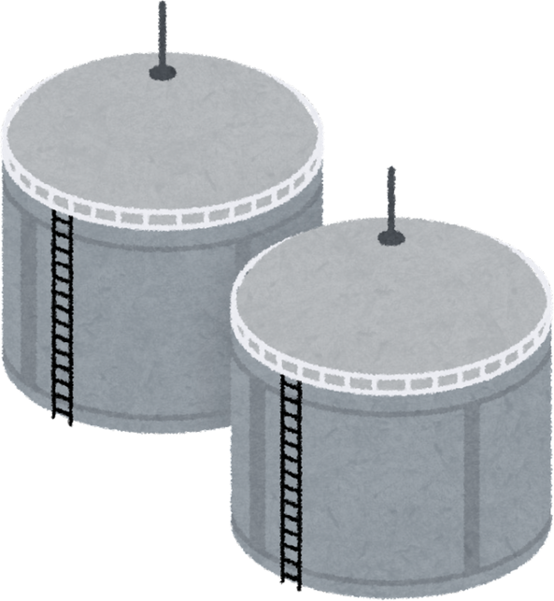
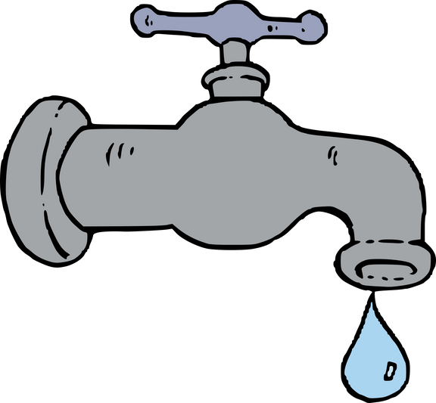
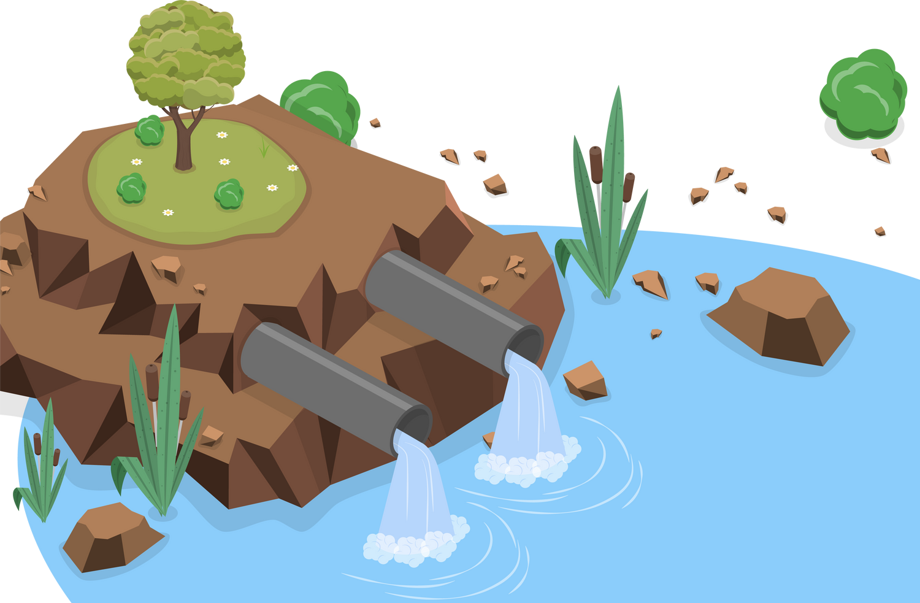



УСЛУГА 5 - РАЗВОДКА ЧИСТЫЙ ВОДЫ И КОНЦЕНТРАТА
МЕМБРАНА ОБРАТНОГО ОСМОСА
Разводим очищенную воду по объекту, а концентрат (отходы) отводим в отдельные системы или дренаж.
ПЕРМЕАТ
КОНЦЕНТРАТ
ПИТЬЕВАЯ ВОДА

Slide 8



ОСТАЛИСЬ ВОПРОСЫ?
способы связи
Мангистауская область, г.Актау
17 микрорайон, 22 здание, офис 214
batyssugroup@mail.ru
+77775149000, +77021411140
www.batyssugroup.kz

